Slide 1
AG du LISST
21/05/2019
L’AG du 21/05/2019 est la dernière réunion collective concernant la préparation du quinquennal.
Ordre du jour:
10h30 - Accueil café, salle F 422/423
11h00 - Assemblée générale, salle F 422/423
Eléments de bilan :
Que devons-nous produire ? (rappel)
Où en sommes-nous ?
Eléments de projet :
L’analyse SWOT (Strengths (forces), Weaknesses (faiblesses), Opportunities (opportunités), Threats (menaces))
Les orientations scientifiques
13h00 - Points divers
Mouvements du personnel
Point sur les dispositifs de lutte contre le harcèlement (en présence de C. Giraud, délégué régional du CNRS et Marie-Christine Jaillet, VP CS, UT2J)
CRESCO

Slide 2
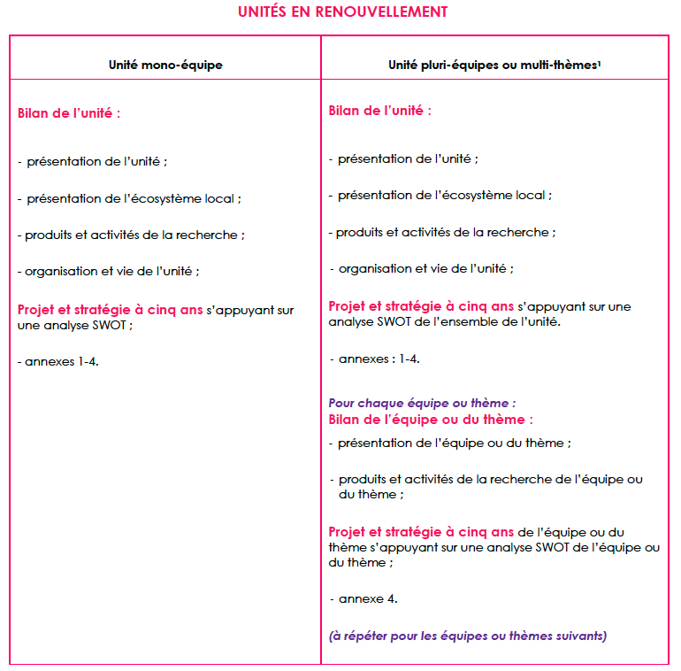
Le plan du rapport à rendre

Slide 3
Point sur l’état d’avancement du quinquennal
Nous devons rendre une première ébauche le 26 mai à l’INSHS et à la VP CS
La base de travail était le rapport précédent
Des parties sont rédigées totalement ou partiellement, notamment la partie bilan et projet de certaines équipes reste en cours de rédaction
Il manque encore de nombreuses données pour finaliser ce rapport, notamment pour compléter l’annexe 4 qui est un document central

Slide 4
Rappel sur les annexes :
Collecter les données, un travail préalable lourd mais fondamental
Annexe 1 : Lettre de mission contractuelle
Annexe 2 : Équipements, plateformes
Annexe 3 : Organigramme fonctionnel
Annexe 4 : Sélection des produits et des activités de recherche
Voir le fichier : Annexe_4_Vague A_RECH UR_6nov

Slide 5
L’annexe 4:
Sélection des produits et des activités de recherche
  En annexe du dossier d’autoévaluation, on joindra une « Sélection des produits et des activités » en annexe 4.
  Pour chaque produit et pour chaque activité, l’unité (ou l’équipe / le thème) dressera la liste d’un nombre limité des produits et des activités qu’elle juge les plus significatifs.
  La limitation de ce nombre sera fixée à 20 % de la production totale concernée pour les rubriques 1 (Journaux / Revues), 2 (Ouvrages) et 3 (Colloques, congrès, séminaires de recherche). Pour les autres rubriques, ce pourcentage est laissé à l’appréciation de l’unité de recherche.
  Si la.le président.e du comité d’expert.e.s en fait la demande, l’unité de recherche fournira la liste complète de ses produits et activités, qu’elle devra établir et tenir, si besoin, à disposition du comité d’experts (par exemple sur un site prévu à cet effet).

Slide 6
Annexe 4 – I -Production de connaissances et activités concourant au rayonnement et à l’attractivité scientifique de l’unité
1- Journaux / Revues Articles scientifiques (nombre total). Articles scientifiques en anglais ou dans une autre langue étrangère Articles de synthèse / revues bibliographiques (nombre total) Articles de synthèse / revues bibliographiques en anglais ou dans une autre langue étrangère Autres articles (articles publiés dans des revues professionnelles ou techniques, etc.) (nombre total) Autres articles (articles publiés dans des revues professionnelles ou techniques, etc.) en anglais ou dans une autre langue étrangère
2- Ouvrages Monographies, éditions critiques, traductions (nombre total) Monographies et ouvrages scientifiques, éditions critiques, traductions en anglais ou dans une autre langue étrangère (SHS uniquement) Direction et coordination d'ouvrages scientifiques / édition scientifique (nombre total) Direction et coordination d'ouvrages scientifiques / édition scientifique en anglais ou dans une autre langue étrangère Chapitres d’ouvrage (nombre total) Chapitres d’ouvrage en anglais ou dans une autre langue étrangère Thèses éditées
3- Production dans des colloques / congrès, séminaires de recherche Éditions d’actes de colloques / congrès Articles publiés dans des actes de colloques / congrès Autres produits présentés dans des colloques / congrès et des séminaires de recherche

Slide 7
Annexe 4 – I -Production de connaissances et activités concourant au rayonnement et à l’attractivité scientifique de l’unité
4- Produits et outils informatiques Logiciels Bases de données Outils d'aide à la décision Cohortes Corpus
7- Activités éditoriales Participation à des comités éditoriaux (journaux scientifiques, revues, collections, etc.) Direction de collections et de séries
8- Activités d’évaluation Évaluation d’articles et d’ouvrages scientifiques (relecture d'articles / reviewing) Évaluation de projets de recherche Évaluation de laboratoires Responsabilités au sein d’instances d’évaluation
9- Contrats de recherche financés par des institutions publiques ou caritatives Contrats européens ERC en tant que porteur Contrats européens ERC en tant que partenaire Autres contrats européens en tant que porteur Autres contrats européens en tant que partenaire Contrats nationaux (ANR, PHRC, FUI, INCA, etc.) en tant que porteur Contrats nationaux (ANR, PHRC, FUI, INCA, etc.) en tant que partenaire Contrats avec les collectivités territoriales en tant que porteur Contrats avec les collectivités territoriales en tant que partenaire Contrats financés dans le cadre du PIA en tant que porteur Contrats financés dans le cadre du PIA en tant que partenaire Contrats financés par des associations caritatives et des fondations (ARC, FMR, FRM, etc.) en tant que porteur Contrats financés par des associations caritatives et des fondations (ARC, FMR, FRM, etc.) en tant que partenaire
10- Post-doctorants et chercheurs accueillis Post-doctorants (nombre total) Post-doctorants étrangers Chercheurs accueillis (nombre total) Chercheurs étrangers accueillis
11- Indices de reconnaissance Prix et/ou Distinctions Appartenance à l'IUF Responsabilités dans des sociétés savantes Organisations de colloques / congrès à l'étranger Invitations à des colloques / congrès à l'étranger Séjours dans des laboratoires étrangers II

Slide 8
Focus point 9 de l’annexe 4-I :
9- Contrats de recherche financés par des institutions publiques ou caritatives
Contrats européens ERC en tant que porteur | 0
Contrats européens ERC en tant que partenaire | 0
Autres contrats européens en tant que porteur | 0
Autres contrats européens en tant que partenaire | 1
Contrats nationaux (ANR, PHRC, FUI, INCA, etc.) en tant que porteur | 17
Contrats nationaux (ANR, PHRC, FUI, INCA, etc.) en tant que partenaire | 6
Contrats avec les collectivités territoriales en tant que porteur | 10
Contrats avec les collectivités territoriales en tant que partenaire | 3
Contrats financés dans le cadre du PIA en tant que porteur | 46
Contrats financés dans le cadre du PIA en tant que partenaire | 4
Contrats financés par des associations caritatives et des fondations (ARC, FMR, FRM, etc.) en tant que porteur | 11
Contrats financés par des associations caritatives et des fondations (ARC, FMR, FRM, etc.) en tant que partenaire | 1
Focus point 10 de l’annexe 4-I :
10- Post-doctorants et chercheurs accueillis
Post-doctorants (nombre total) | 11
Post-doctorants étrangers | 2
Chercheurs accueillis (nombre total) | 20
Chercheurs étrangers accueillis | 15

Slide 9
Annexe 4 – II - Interaction de l’unité avec l’environnement non académique, impacts sur l’économie, la société, la culture, la santé
1- Brevets, licences et déclarations d’invention Déclarations d'invention Brevets déposés Brevets acceptés Brevets licenciés
2- Interactions avec les acteurs socio-économiques Contrats de R&D avec des industriels Bourses Cifre Créations de laboratoires communs avec une / des entreprise(s) Création de réseaux ou d'unités mixtes technologiques Création d’entreprises, de start-up Essais cliniques
3- Activités d’expertise scientifique Activités de consultant Participation à des instances d'expertises (type Anses) ou de normalisation Expertise juridique Rapports d’expertises techniques, produits des instances de normalisation
4- Produits destinés au grand public Émissions radio, TV, presse écrite Produits de vulgarisation : articles, interviews, éditions, vidéos, produits de médiation scientifique, débats science et société, etc.

Slide 10
Focus point 2 de l’annexe 4-II :
2- Interactions avec les acteurs socio-économiques
Contrats de R&D avec des industriels | 2
Conventions Cifre | 13

Slide 11
Annexe 4 – III - implication de l’unité dans la formation par la recherche
1- Produits des activités pédagogiques et didactiques Ouvrages E-learning, moocs, cours multimédia, etc.
2- Productions scientifiques (articles, ouvrages, etc.) issues des thèses Productions scientifiques (articles, ouvrages, etc.) issus des thèses Nombre moyen d'articles par doctorant
3- Formation Nombre de personnes Habilitées à Diriger des Recherches (HDR) Nombre d'HDR soutenues Doctorants (nombre total) Doctorants bénéficiant d'un contrat spécifique au doctorat Nombre de thèses soutenues Durée moyenne des thèses Stagiaires accueillis (M1, M2) Personnes responsables d'une mention ou d'un parcours de master (nombre total) Personnes responsables d'une mention ou d'un parcours de master à labellisation internationale (Erasmus Mundus, par ex.)

Slide 12
Focus point 3 de l’annexe 4-III :
3- Formation
Nombre de personnes Habilitées à Diriger des Recherche (HDR) | 28
Nombre d'HDR soutenues | 6
Doctorants (nombre total) | 197
Doctorants bénéficiant d'un contrat spécifique au doctorat | 64
Nombre de thèses soutenues | 75
Durée moyenne des thèses | 66
Stagiaires accueillis (M1, M2) | 30

Slide 13
Comment constituer l’annexe 4 ?
Halshs et la liste bibliographique
Le questionnaire : Un questionnaire vous a été envoyé auquel nombre d’entre vous ont déjà répondu

Slide 14
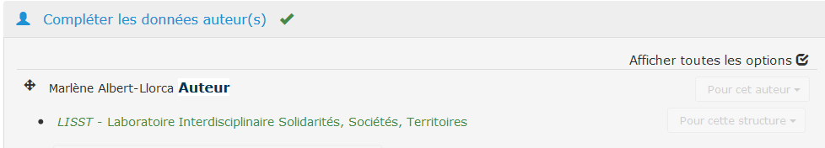
Établissement de la liste des publications scientifiques
Période couverte : 1er janvier 2014 au 30 juin 2019, soit cinq années et demie.
Calendrier :
30 avril : extraction pour analyse à partir de la collection HAL LISST. Elle sert de base à l’analyse des productions scientifiques de l’unité
15 juin : établissement de la version finale de la liste complète qui sera jointe au dossier.
Quelques consignes pour le dépôt dans HAL :
Affiliation : celle qui est effective à la date à laquelle le document déposé dans HAL a été publié ou produit.
Attention aux doublons : s’assurer que le dépôt n’a pas déjà été effectué ; co-auteurs : respecter l’ordre des mentions auteurs figurant sur la publication.
Lacunes les plus courantes (après vérification de la liste extraite) : n° du volume/tome et pagination (article) ; éditeur et lieu d’édition (ouvrage) ; type de publication pas adéquat
LISST - Laboratoire Interdisciplinaire Solidarités, Sociétés, Territoires

Slide 15
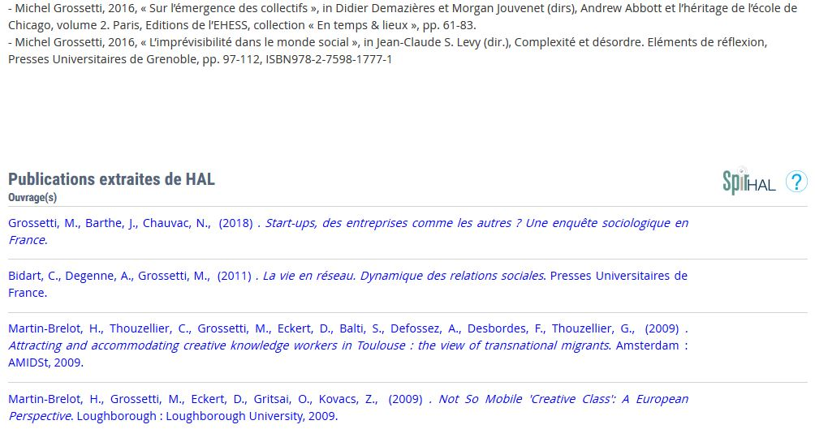
Interface de gestion des publications

Slide 16
Publications scientifiques du LISST
Comparaison quinquennal 2009-2014 et quinquennal 2014-2018 (à partir du corpus HAL - état au 30/04/2019)
 |  | 2009-2014 | 2014-2019
DO | Directions d'ouvrages | 60 | 43
ACL | Articles de revues à comité de lecture | 270 | 260
OS | Ouvrages scientifiques | 45 | 15
Osc | Chapitres d'ouvrages scientifiques | 231 | 147
Th | Thèses | 76 | 72
HDR | HDR | 6 | 0

Slide 17
Publications scientifiques du LISST : lecture détaillée
type de production | 2014 | 2015 | 2016 | 2017 | 2018 | 2019* | Total | dont Lang. Étr. (en %)
Articles scientifiques | 25 | 36 | 59 | 61 | 68 | 11 | 260 | 75 (28,8)
Articles de synthèse / revue bilbiographique | 8 | 4 | 13 | 7 | 2 |  | 34 | 2 (5,9)
Autres articles (revues pro ou techniques) | 3 | 4 | 3 | 1 | 4 |  | 15
Ouvrages scientifiques | 2 | 1 | 7 | 1 | 4 |  | 15 | 5 (33,3)
Direction d'ouvrages | 5 | 1 | 3 | 6 | 4 | 2 | 21 | 5 (23,8)
Direction de revues | 3 | 2 | 3 | 11 | 2 | 1 | 22 | 2 (9,1)
Chapitres d'ouvrage | 27 | 18 | 45 | 18 | 29 | 10 | 147 | 35 (23,8)
Edition d'actes de colloque |  |  |  | 1 |  |  | 1
Articles publiés dans des actes | 2 | 2 |  | 1 |  |  | 5 | 2 (40)
Rapports (recherche / expertise) | 1 | 1 |  |  | 5 |  | 7
Produits de vulgarisation | 3 | 2 | 1 | 5 | 2 | 1 | 14
Produits des activités pédagogiques | 18 |  |  | 5 |  |  | 23
Thèses | 14 | 12 | 13 | 18 | 14 | 1 | 72
HDR |  |  |  |  |  |  | 0
Total par année | 97 | 71 | 134 | 117 | 120 | 25 | 564

Slide 18
PROJET ET STRATÉGIE À CINQ ANS
L’unité, (l’équipe / le thème) réalisera une analyse SWOT puis présentera la structuration envisagée pour le projet, ses effectifs et ses orientations scientifiques.
Structuration, effectifs et orientations scientifiques
Pour l’unité, (l’équipe / le thème), on précisera le mode de structuration et on présentera les effectifs, les orientations scientifiques, les choix stratégiques, les objectifs scientifiques, les moyens à mobiliser pour atteindre ces objectifs, les partenariats, les nouvelles thématiques scientifiques, etc.
Pour rédiger cette partie, on prendra soin de commenter les objectifs et réalisations attendues contenues dans l’onglet 3 du fichier Excel « Données du prochain contrat ».

Slide 19
L’Analyse SWOT
En se plaçant dans la perspective de son projet scientifique à cinq ans, l’unité (équipe / thème) dressera la liste :
- de ses points forts ;
- de ses points à améliorer ;
- des possibilités offertes par le contexte / l’environnement dans lequel elle se trouve ;
- des risques liés à ce contexte / cet environnement

Slide 20
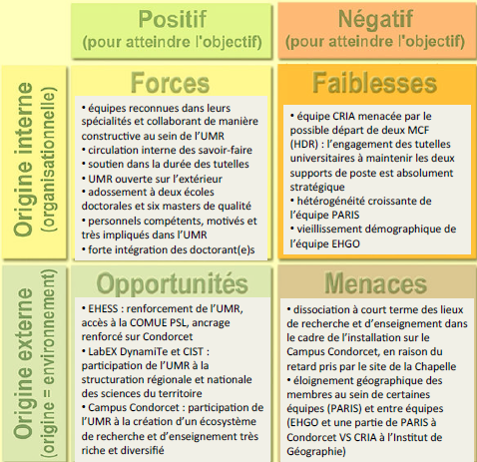
Un exemple parmi d’autres
(extrait du document HCERES de l’UMR Géo-cités)
LISST :
forces : interdisciplinarités / faiblesses : départs d’ITA.

Slide 21
Des orientations scientifiques pour le LISST
De l’interdisciplinarité aux interdisciplinarités
interdisciplinarité intra-SHS au LISST
interdisciplinarité inter-domaines au LISST
lien avec la demande sociale
lien à l’enseignement
projet de chaque équipe
projets des axes transversaux
lien à faire avec l’interdisciplinarité
formation doctorale : lien à faire avec l’interdisciplinarité
séminaires : systématiser la captation des traces pour équiper l’interdisciplinarité ?
réflexion à mener sur nos supports de publication ? sur les revues et collections portées par le laboratoire ?

Slide 22
Points divers
Mouvements du personnel
Point sur les dispositifs de lutte contre le harcèlement (en présence de C. Giraud, délégué régional du CNRS et Marie-Christine Jaillet, VP CS, UT2J)
Dernier point – Vote CRESCO
« Sommes-nous favorables à l’intégration de l’ensemble des membres du CRESCO au LISST, sous réserve d’un engagement satisfaisant des tutelles à accorder un soutien en terme d’appui et d’administration de la recherche ? »
résultats du vote :
43 votants - oui 28 / non 7 / blanc 8

